Slide 1
Retour d’expérience sur l’épizootie d’IAHP de 2021-2022 en France
Charlotte DUNOYER
Directrice Scientifique Santé et Bien-être des animaux

Slide 2
1 — Retour sur les épizooties 2021-22

Slide 3
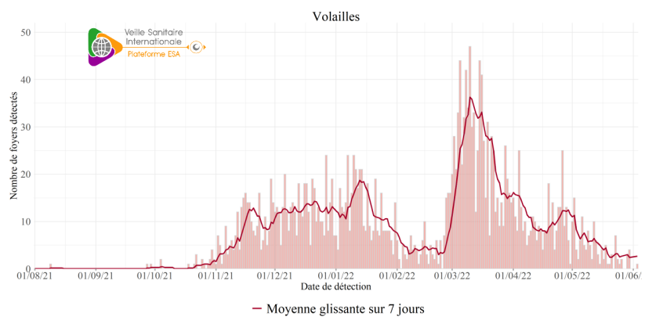
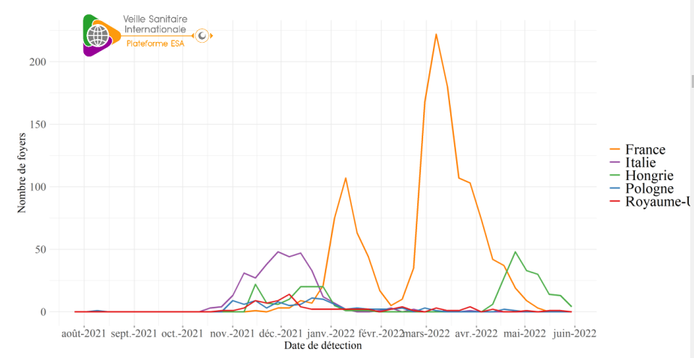
Retour sur les épizooties 2021-22
1.1 Une ampleur inédite
Mi juin 2022
Europe : 36 pays touchés, 2278 foyers volailles,
2860 cas faune sauvage ou oiseaux captifs
France : 1378 foyers d’IAHP (H5), 55 cas faune sauvage, 35 basses-cours, > 16 millions volailles abattues
Les palmipèdes toujours majoritairement affectés
(63 % des foyers « volailles ») …
… mais les galliformes aussi
(poulet, poule, dinde, pintade etc = 36 % des foyers volailles)
Le pays le plus touché en Europe

Slide 4
Retour sur les épizooties 2021-22
1.2 Un niveau inédit de diversité génétique
8 génotypes détectés depuis novembre 2021 à juin 2022, suggérant des introductions primaires distinctes
Et des variations génétiques détectées au sein d’un même génotype suggèrent également différentes introductions primaires.
La variabilité génétique constatée indique de multiples introductions
au niveau national voire même local.
+ 1 nouveau génotype FR9
détecté cet été sur des laridés et 2 élevages en Normandie
Une lignée de souches virales capables de générer une très grande variabilité génétique =>
maintien d’une circulation +++ dans l’avifaune sauvage,
risque +++ d’augmentation de sa variabilité au sein du compartiment des volailles domestiques
Génotypes de virus IAHP A(H5N1) observés en France depuis novembre 2021. Chaque couleur de segment génomique correspond à une origine phylogénétique différente
Répartition géographique des génotypes de virus IAHP H5N1 dans les élevages et en avifaune sauvage séquencés au 07 juin 2022.
Source : LNR Influenza aviaire et Plateforme NGS, Laboratoire Anses de Ploufragan-Plouzané-Niort
04/10/2022

Slide 5
Retour sur les épizooties 2021-22
1.3 Causes des introductions primaires
Une exposition aux risques liés à l’avifaune sauvage d’importante à majeure (très forte pression environnementale)
Proximité zones humides
Sites particulièrement exposés
Combinée avec des failles +/- importantes ou accidentelles dans la biosécurité
Faille accidentelle certainement en lien avec des travaux
Défaut dans la mise à l’abri:
Animaux laissés avec un accès extérieur
En dépit des efforts accomplis par les éleveurs (mise à l’abri des oiseaux notamment), des failles dans l’application des mesures de biosécurité quotidiennes et systématiques ont pu être constatées :
Passage quotidien entre multiples petits bâtiments -> possible perte d’observance (changement de bottes et tenue)
Entrée quotidienne de la pailleuse sans mesure de biosécurité dans les bâtiments ou sortie des animaux sur un parcours réduit lors du repaillage quotidien
Et combinée avec la présence d’espèces particulièrement réceptives au virus influenza aviaire
Les palmipèdes (présents dans 8 des 10 introductions primaires identifiées dans les élevages)
Pression virale environnementale +++
→ la moindre faute de biosécurité peut suffire à introduire le virus
Retour d’expérience épizootie 2021-2022 en France
04/10/2022

Slide 6
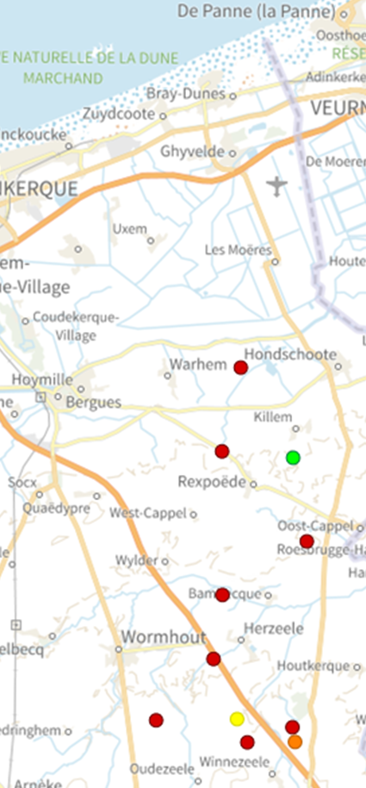
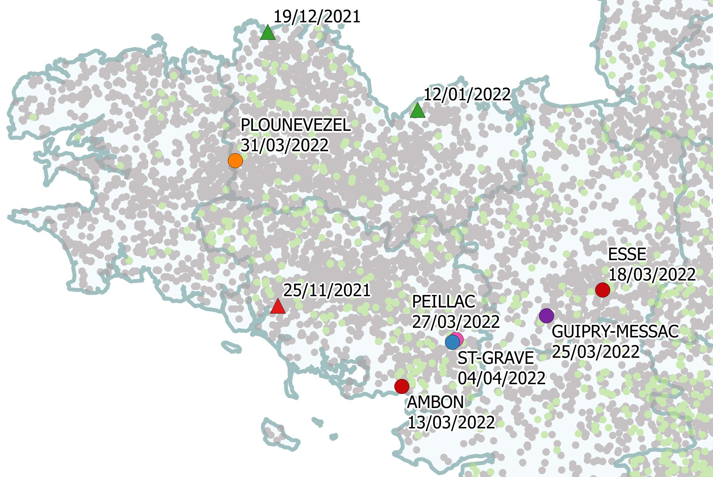
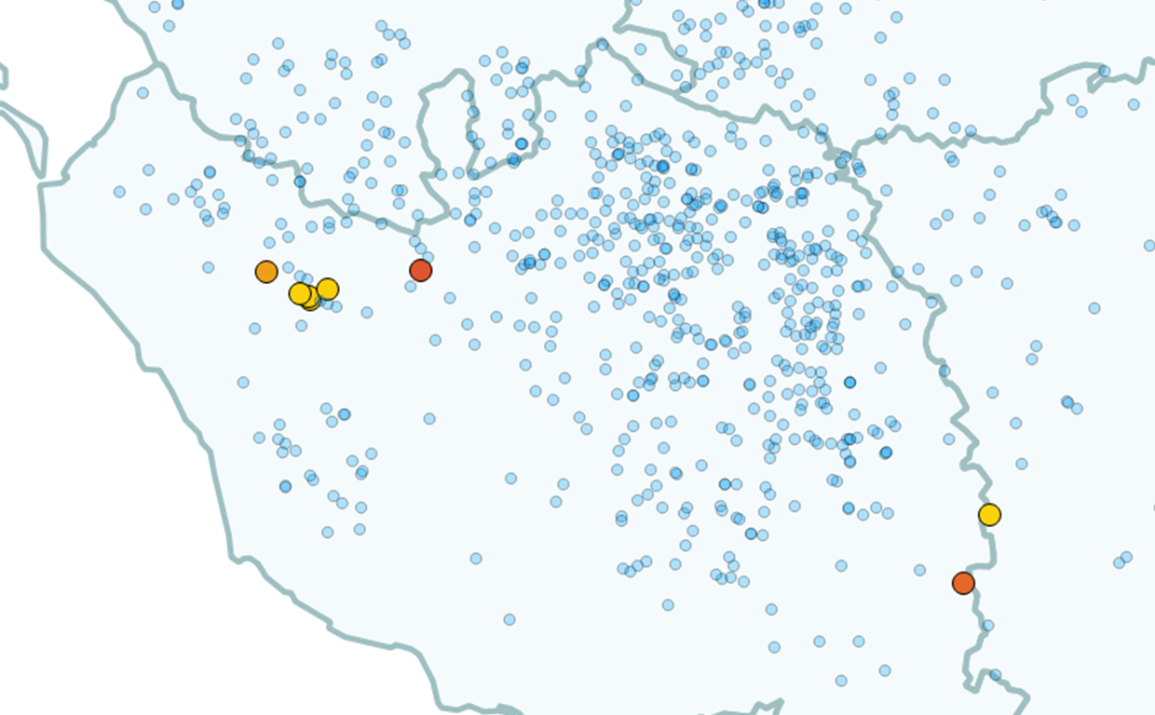
Retour sur les épizooties 2021-22
1.4 La diffusion inter-élevages
Toutes les introductions primaires en élevage n’ont pas abouti à des épizooties en élevages de volailles
La diffusion a pu être maitrisée plusieurs fois (au moins 11 fois):
Nord de la France
Première introduction dans le Gers
Première introduction dans les Landes
Une introduction dans les Pyrénées Atlantiques
Trois introductions en Pays de la Loire
Au moins quatre introductions en Bretagne
(diffusions à distance des Pays de la Loire)

Slide 7
Retour sur les épizooties 2021-22
1.4 La diffusion inter-élevages
Deux à trois virus introduits en élevage ont conduit à des diffusions massives en élevages
PdL
PdL
SO
CO
CO
SO2
SO
SO2

Slide 8
Retour sur les épizooties 2021-22
1.4 La diffusion inter-élevages
Facteurs de diffusion massive entre élevages
Excrétion pré-clinique des virus par les palmipèdes infectés pendant plusieurs jours
Manifestation très fruste de l’infection chez des galliformes
Densité des élevages de palmipèdes dans le Sud-ouest, le Centre Ouest et les Pays de la Loire
Grande diversité des espèces de volailles produites sur une même zone dans les Pays de la Loire
Biosécurité : des progrès importants ont été constatés en matière de biosécurité dans tous les maillons, mais compréhension imparfaite des concepts de la biosécurité et de leur application
Insuffisance d’adaptation des mesures de biosécurité à la mise à l’abri des oiseaux
Maintien en activité d’élevages de palmipèdes reproducteurs infectés sans la « biosécurité inversée »
Biosécurité: au-delà d’un certain niveau de contamination environnementale , les limites de contrôle de la diffusion via la biosécurité sont dépassées
Voie aéroportée très probablement plus importante que durant les crises précédentes (très probablement facilitée par les opérations générant beaucoup de poussières contaminées) : diffusions en tâches d’huile dans le sens des vents dans plusieurs zones
Débordement des capacités d’euthanasie et d’élimination des cadavres
Amplification exponentielle de la pression virale dans l’environnement des élevages,
tous les vecteurs mécaniques, biotiques et abiotiques,
contribuant alors à la propagation de l’infection

Slide 9
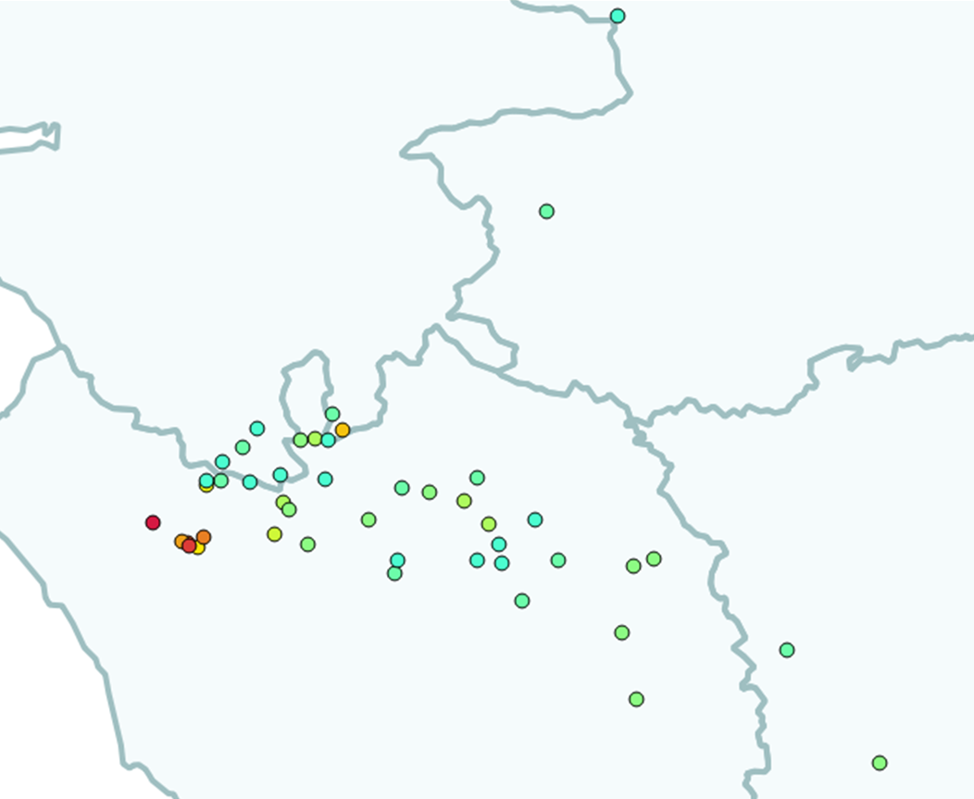
Retour sur les épizooties 2021-22
1.4 La diffusion inter-élevages
Exemple 1 : investigations et hypothèses sur l’explosion des foyers en PdL fin février 2022
1 introduction primaire fin janvier à Saint christophe du Ligneron
1 nouvelle détection mi février à Mâché d’un virus proche de celui de Saint Christophe de Ligneron le 9 février
Plusieurs détections sur la zone de mi-février au 25 février
Flambée soudaine de foyers sur tout le dpt 25/26/27 février
Retour d’expérience épizootie 2021-2022 en France

Slide 10
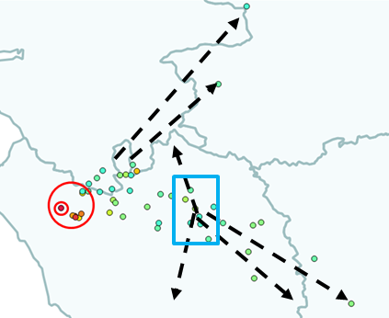
Retour sur les épizooties 2021-22
1.4 La diffusion inter-élevages
Exemple 1 : investigations et hypothèses sur l’explosion des foyers en PdL fin février 2022
Hypothèses envisagées pour le démarrage de l’épizootie
1/ introduction de virus dans des élevages de la zone Mâché/Saint Christophe et dans la FS de la zone par des oiseaux migrateurs
2/ diffusion par la FS depuis la zone côtière dans les zones plus dans les terres de par les déplacements en lien avec la tempête et possiblement avec le démarrage des épandages + labour
3/ concomitance avec diffusion par la filière avicole au travers
des transports de volailles asymptomatiques mais excrétrices (filières palmipèdes principalement),
des intervenants d’élevage (rôle des enlèvements multiples),
des transports de cadavres (équarrissage),
+/- rôle épandage (sans doute limité),
favorisé par le croisement +++ des flux sur des hubs, en particulier aux essarts/oie (usines aliment, abattoirs, couvoir, élevages etc.) avec 5 foyers dès l’explosion le long de la D137 qui dessert ce hub…,
Retour d’expérience épizootie 2021-2022 en France

Slide 11
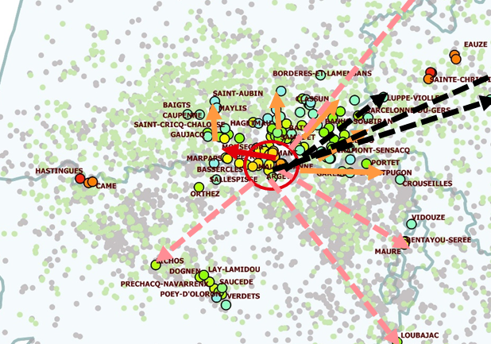
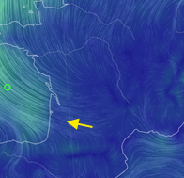
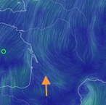
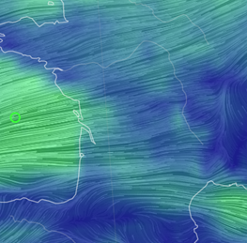
Retour sur les épizooties 2021-22
1.4 La diffusion inter-élevages
Exemple 2 : quelques éléments en faveur de diffusions aéroportées
Epizootie dans le Sud-Ouest :
les diffusions en tâches d’huile
à partir des premiers foyers
se sont faites globalement
dans le sens des vents
des jours précédents :
d’abord vers l’Ouest (flèche rouge) puis vers le Nord et l’Est (flèches oranges)
20/12/2021
23/12/2021
28/12/2021

Slide 12
Retour sur les épizooties 2021-22
1.4 La diffusion inter-élevages
Facteurs de diffusion à longue distance
Les oiseaux sauvages comme relais entre des zones infectées et des zones indemnes (très probable pour plusieurs introductions en Bretagne et rôle possible dans le démarrage de l’explosion des foyers en Pays de la Loire)
Le transport des cadavres vers les usines d’équarrissage (possible à probable dans plusieurs cas)
Les mouvements d’animaux vivants infectés:
Mouvements de canards entre fermes à moyenne et longue distances (documenté)
Livraisons de canetons depuis une zone infectée vers une zone indemne (investigué)

Slide 13
Retour sur les épizooties 2021-22
1.4 La diffusion inter-élevages
Evaluation du rôle possible de la livraison de canetons de ZR vers ZI dans la diffusion de l’IAHP
Premiers éléments
Environ 550 lots livrés entre le 20 février et le 9 mai depuis la ZR vers la ZI : détections en faveur de la diffusion spatio-temporelle de l’épizootie dans le Centre-Ouest et non en faveur des introductions de canetons
Etude cas par cas:
1 cas très probable de diffusion via la livraison de canetons (en Bretagne)
3 cas possibles toujours en cours d’investigation
11 cas jugés peu à très peu probables
1 suspicion d’infection sur des canetons au couvoir
Conclusions préliminaires
Risque d’occurrence peu élevé en regard du nombre de lots livrés mais risque majeur de contamination de zones indemnes
Risque particulièrement augmenté lors de cette épizootie : ZR très contaminée, étage reproduction affecté à un niveau jamais rencontré précédemment, délai entre détection et ponte d’OAC mis en incubation ayant été inférieur à 10j dans certains cas, maintien sur pieds de plusieurs lots reproducteurs infectés, des failles de biosécurité à revoir dans certains couvoirs (risque de diffusion)
Retour d’expérience épizootie 2021-2022 en France

Slide 14
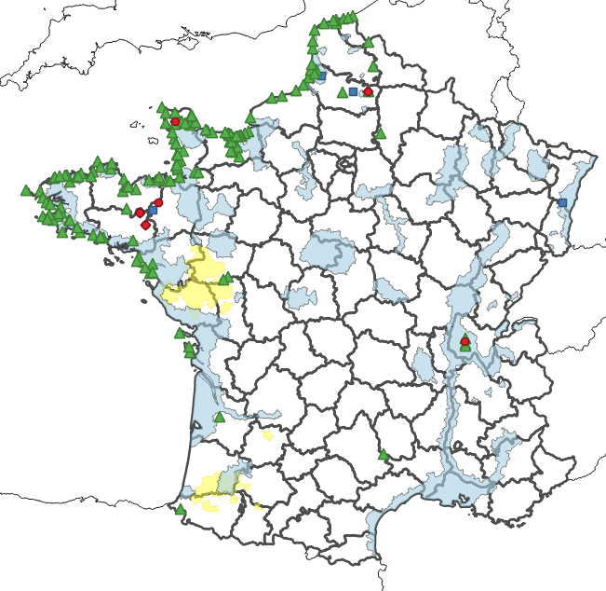
Retour sur les épizooties 2021-22
1.5 Nouvelle donne dans l’avifaune sauvage
La situation depuis juin 2022
Circulations +++ de VIA HP dans l’avifaune sauvage en période estivale
principalement sur Laridés : un nouveau génotype FR9 (+ 2 introductions détectées en élevage)
et Fous de Bassan : virus génotype FR1
une infection notable de l’avifaune, sans mortalité massive sur des espèces pas toutes migratrices (oies, cygnes, hérons)
  En centre Bretagne, due au génotype FR2, mais différent de ceux séquencés au printemps
  Dans la Somme
  Dans le Meuse
  Dans l’Ain
→ VIA HP de lignée 2.3.4.4b en voie d’endémisation en France dans l’avifaune sauvage
ZRD
ZRP

Slide 15
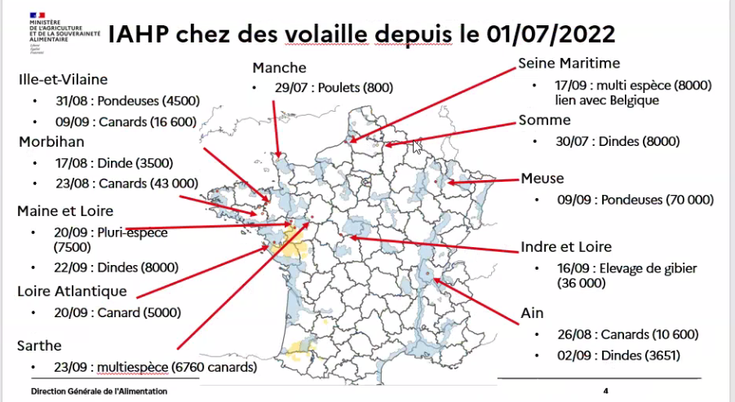
Uns situation sanitaire fin 2022 déjà alarmante
IAHP chez des volailles depuis le 01/07/2022

Slide 16
— Les pistes d’amélioration

Slide 17
Pistes d’amélioration
2.1 L’enjeu de la détection précoce
A court terme
Améliorer la surveillance événementielle
Surveillance avant transfert en période/zone à risque élevé :
Tous types de palmipèdes, quel que soit le transfert
Complétée par surveillance des oiseaux morts la semaine avant enlèvement
Piste du suivi longitudinal environnemental en période à risque élevé (par les éleveurs eux-mêmes) : prélèvements environnementaux réguliers (hebdomadaires), mais nécessite travail de caractérisation, de validation, et d’adaptation des trousses de diagnostic moléculaire.
A plus long terme
Mise au point d’un test de détection
simple, rapide, fiable et validé,
utilisable directement en élevage
et permettant d’émettre précocement
une suspicion d’IAHP : test « point of care »,
même en l’absence de signes cliniques.
Recherche à engager

Slide 18
Pistes d’amélioration
2.2 L’enjeu de la biosécurité
A plus long terme
Engager un chantier formation
Formation sur les principes de la biosécurité, à l’épreuve des études de cas
Formation pratique : mise en situation, échanges de pratiques, « serious game », approche participative
Formation initiale et continue, quel que soit le système de production
Formation régulière
Complété par un cahier des charges ou une charte, adaptés à chaque système de production en matière de biosécurité → poursuite des actions de sensibilisation, au-delà de la formation
A court terme
Recenser les élevages foyers avec failles de biosécurité identifiées et proposer une formation adaptée à leur situation d’élevage.
Retour d’expérience sur le maintien sur pied des élevages de reproducteurs infectés.
Fixer des critères pour engager cette sauvegarde, en maîtrisant les risques sanitaires

Slide 19
Pistes d’amélioration
2.3 L’enjeu d’organisation des productions
La survenue d’une infection avec un virus IAHP hautement contagieux,
dans une zone extrêmement dense d’élevages, comportant de nombreuses unités d’élevage de canards (et de dindes en Italie), espèces très réceptives aux virus IAHP et très excrétrices,
et la grande diversité des espèces de volailles produites sur une même zone, avec le croisement de l’ensemble des activités d’élevages, des intervenants et des mouvements de tous les maillons de ces filières ;
conduit à ce que la biosécurité ordinaire, voire élevée en élevage ne suffit pas à maîtriser, seule, la diffusion de l’infection.
Des mesures complémentaires paraissent indispensables.

Slide 20
Pistes d’amélioration
2.3 L’enjeu d’organisation des productions
A court terme
Les filières doivent s’organiser « en temps de paix » pour définir comment limiter l’accès aux élevages aux seuls intervenants incontournables et leur déléguer, ainsi qu’aux éleveurs, les autres interventions en période à risque élevé.
Dessiner « en temps de paix » un schéma de réorganisation permettant de mettre en place un cloisonnement géographique des activités aviaires.
A minima : véhicules dédiés entre ZR et ZI.
Réduire drastiquement le nombre de lots de canards présents sur les zones de fortes densités d’élevages aviaires en période à risque.
stations de lavage et nettoyage-désinfection : accélérer leur déploiement dans les zones critiques identifiées
A plus long terme
Objectif structurel : diminution durable de la densité des élevages de canards dans certaines zones. Attention au risque de déconcentrer par endroits pour concentrer dans d’autres
Autorisation d’exploiter dépendante de critères non seulement environnementaux mais aussi sanitaires
La conception des bâtiments d’élevage de palmipèdes devrait intégrer la nécessité du stockage de la paille et de sa manipulation à l’abri
Repenser le positionnement des unités de reproducteurs des filières avicoles : réglementation pour interdire l'installation de certains élevages à proximité des sites très sensibles

Slide 21
Pistes d’amélioration
2.4 L’organisation prévisionnelle des territoires pour la gestion des crises
A court terme
Nécessité pour chaque département d’identifier les moyens alternatifs à l’équarrissage à l’échelle du département, de la commune et de l’élevage
Encourager l’utilisation et la mise au point de techniques permettant de maintenir les oiseaux en bâtiments au moment de l’euthanasie.
Implantation de plateformes de dépeuplement réparties sur l’ensemble des territoires de fortes densités d’élevages de volailles
A plus long terme
Recherche opérationnelle sur le compostage des cadavres
Objectif : disposer d’un ensemble de techniques pour le dépeuplement des foyers et les dépeuplements préventifs, ainsi que d’un ensemble de techniques pour gérer les cadavres.
Le débordement des capacités d’euthanasie a conduit à des situations incompatibles avec le respect du bien-être animal, mais également sources de mal-être et de traumatisme pour les éleveurs.

Slide 22
Pistes d’amélioration
2.5 La vaccination comme moyen de lutte complémentaire
PFUE → Conclusions du Conseil en faveur d’une approche stratégique pour le développement de la vaccination comme outil complémentaire de prévention et de contrôle de l’influenza aviaire hautement pathogène.
Des essais sont actuellement en cours en France sur des canards pour obtenir des données sur la réduction de l’excrétion et sur le ralentissement de la diffusion permises par des candidats vaccins.
Les résultats complets de cette expérimentation ne seront pas connus lors de la prochaine période de migration descendante des palmipèdes sauvages.
Les résultats obtenus ne porteront que sur les palmipèdes
Un vaccin de l’influenza aviaire ne protège de façon optimale que contre la seule souche virale dont l’antigène est inclus dans le vaccin, ou les virus qui lui sont antigéniquement apparentés
Une stratégie vaccinale ne peut venir en substitution des autres mesures de contrôle (biosécurité, mise à l’abri), mais doit au contraire s’inscrire en complément de celles-ci, qui présentent une efficacité quel que soit le virus émergent.

Slide 23
3 — La menace zoonotique

Slide 24
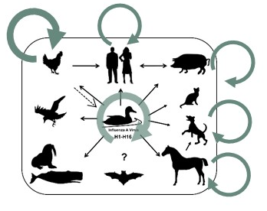
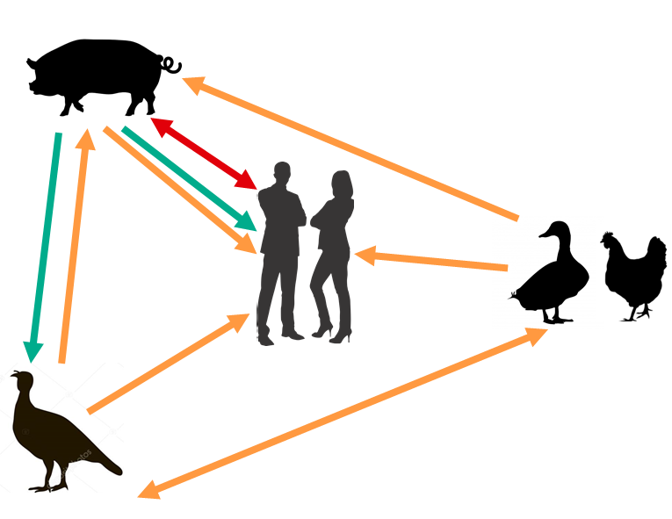
La Menace zoonotique
3.1 Cadre général
Maladie zoonotique : hommes ←→animaux
Pour l’Influenza aviaire : nécessite la capacité des virus à franchir la barrière d’espèces
Acquisition par mutations et par réassortiments avec d’autres virus d’influenza (aviaires/porcins/humains)
Cadre général Risques importants liés aux animaux domestiques

Slide 25
Conclusion —
La nécessaire mobilisation de tous

Slide 26
Remerciements
LNR IA: Unité VIPAC, Anses
Unité EPISABE, Anses
Plateforme NGS : Unité GVB, Anses
Anses : Direction Evaluation des Risques
Réseau des Laboratoires agréés et reconnus
DGAL
DRAAFs des régions impactées
Personnels des DDETPPs
Opérateurs Professionnels de toutes les filières
Les éleveurs qui nous ont reçus et échangé
avec nous
Les vétérinaires avicoles de terrain

